Slide 1
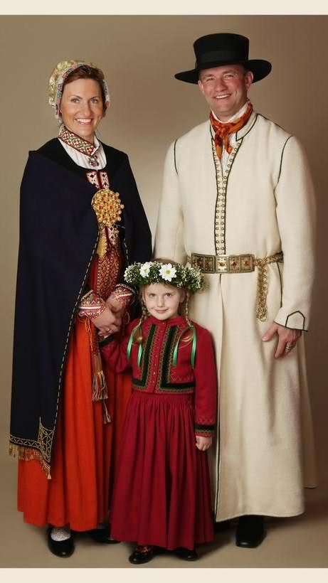
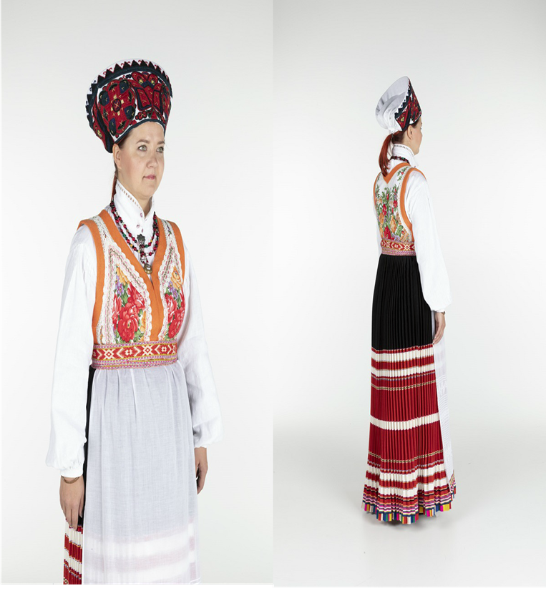
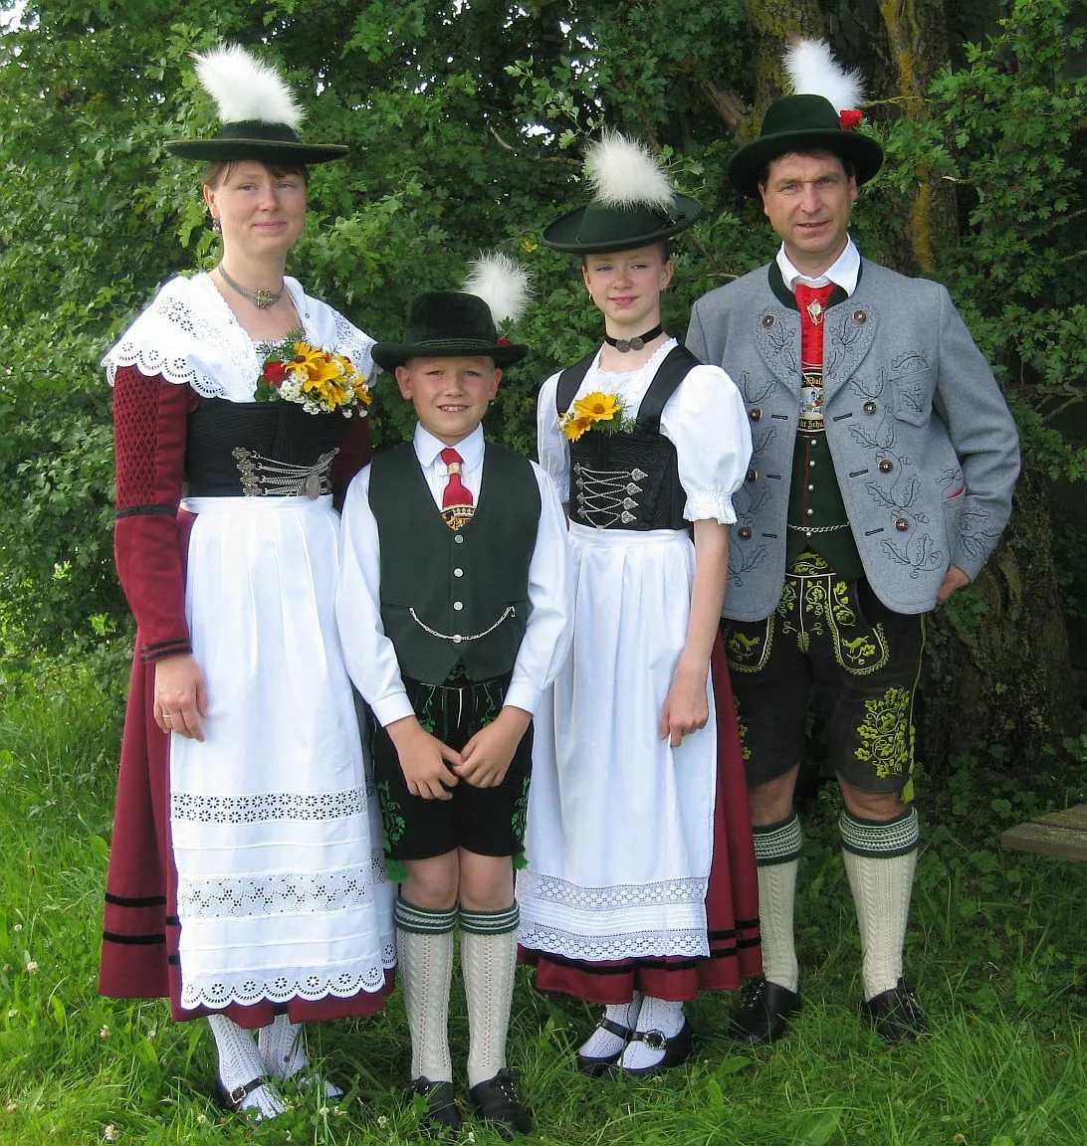

Slide 2
Финал
Аллегро
Анданте

Slide 3
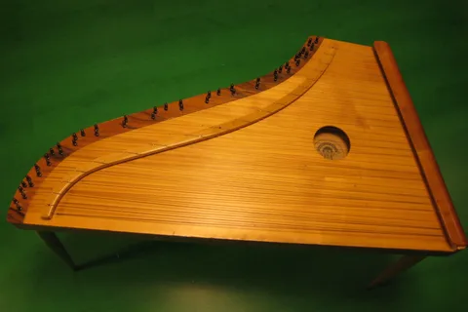
Каннель - эстонский струнный щипковый музыкальный инструмент. Родствен карело-финской кантеле, латышской кокле, литовским канклес, русским крыловидным гуслям.

Slide 4
Шел казак на побывку домой Чеpез pечку — доpогой пpямой Обломилась доска, подвела казака Искупался в воде ледяной Он зашёл на крутой бережок И костер над рекою зажег Мимо девушка шла и к нему подошла: «Что случилось с тобою дружок?» Отвечал ей казак молодой: «осетра я ловил под водой, Слишком pечка быстpа, не поймал осетра, Зачерпнул я воды сапогом» Говорила дивчина ему: «Не коптись, ты казак на дыму Уходить не спеши, сапоги просуши. Разведем мы костер на дому» Был казак тот еще молодой, Да к тому же совсем холостой, Ой, дощечка, доска подвела казака Не вернулся домой холостой.

